Slide 1
Η ναυμαχΙα της Ελλης

Slide 2
ΛΙΓΑ ΛΟΓΙΑ
Η ναυμαχία της Έλλης στις 3-16 Δεκεμβρίου του 1912, ήταν η πρώτη από τις δύο κορυφαίες μάχες μεταξύ του Ελληνικού Πολεμικού Ναυτικού και του Οθωμανικού Στόλου κατά τον Α' Βαλκανικό Πόλεμο και πραγματοποιήθηκε στην έξοδο των στενών των Δαρδανελλίων (ή Ελλησπόντου). Η ναυμαχία έληξε με τη νίκη του ελληνικού στόλου και τον εγκλεισμό του οθωμανικού εντός των στενών.

Slide 3
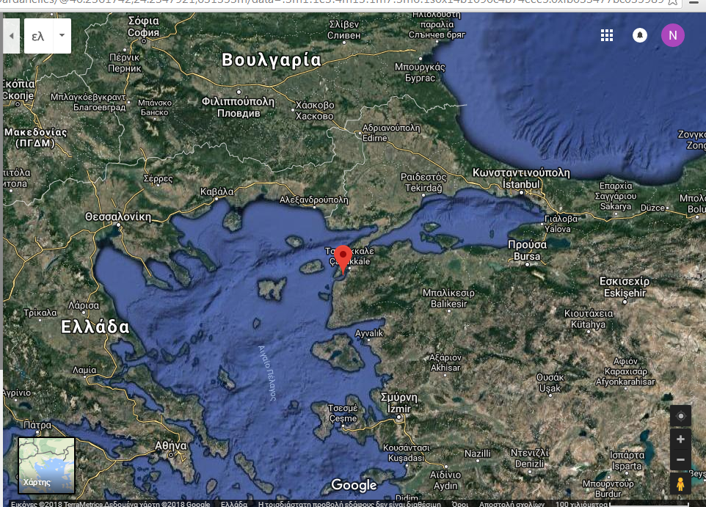

Slide 4
Η ΙΣΤΟΡΙΑ
Τους πρώτους μήνες του πόλεμου ο Οθωμανικός στόλος υπό την διοίκηση του ναύαρχου Ραμίζ Μπέη παρέμεινε προστατευμένος στα στενά των Δαρδανελίων, χωρίς να επιχειρήσει έξοδο στο Αιγαίο. Από την άλλη πλευρά ο ελληνικός στόλος υπό την διοίκηση του ναυάρχου Παύλου Κουντουριώτη κράτησε επιθετική στάση απελευθερώνοντας ένα-ένα τα νησιά του Αιγαίου και αναμένοντας την έξοδο των τουρκικών πλοίων από τα Στενά.

Slide 5
Αρχικά απελευθέρωσε τη Λήμνο, ακολούθησε η απελευθέρωση του Αγίου Όρους και των νησιών του βορείου και ανατολικού Αιγαίου (Θάσος, Σαμοθράκη, Ίμβρος, Τένεδος, Άγιος Ευστράτιος, Μυτιλήνη, Χίος).

Slide 6
Μετά την απελευθέρωση της Τενέδου στις 24 Οκτωβρίου έως 6 Νοεμβρίου ο ναύαρχος Κουντουριώτης έστειλε τηλεγράφημα στον Οθωμανό αρχηγό του στόλου με το μήνυμα "Καταλάβαμε την Τένεδον. Αναμένουμε έξοδο του στόλου σας. Αν επιθυμείτε, γαιάνθρακα προτίθεμαι να σας εφοδιάσω".

Slide 7
Τελικά η μάχη τελείωσε με νίκη των Ελλήνων καθώς οι Έλληνες μετρούσαν δυο νεκρούς και πέντε τραυματίες ενώ οι Οθωμανοί πενήντα οκτώ νεκρούς και σαράντα τραυματίες.

Slide 8
Ευχαριστώ για την προσοχή σας
Βασίλης Καραγιαννάκης

